Slide 1
Лечение бесплодия у пациентов с гемоконтактными инфекциями
Медведева Валентина Владимировна
к.м.н., репродуктолог
АО «Центр Семейной Медицины»
Каменск-Уральский
06.09.2018 г.

Slide 2
Число ВИЧ-инфицированных в России:
*Данные Федерального научно-методического центра профилактики и борьбы со СПИДом ФБУН Центрального НИИ Эпидемиологии Роспотребнадзора 2010-2017 гг.

Slide 3
Пораженность ВИЧ-инфекцией в различных возрастных группах:
*Справка «ВИЧ-инфекция в Российской Федерации на 31 декабря 2016 г.», Федеральный научно-методический центр СПИДа.

Slide 4
Инфицирована только женщина
Инфицирован только мужчина
конкордантные
Инфицированы оба партнера
дискордантные
СУПРУЖЕСКИЕ ПАРЫ С ВИЧ
продолжительность и качество жизни
реализация репродуктивной функции
АРВТ

Slide 5
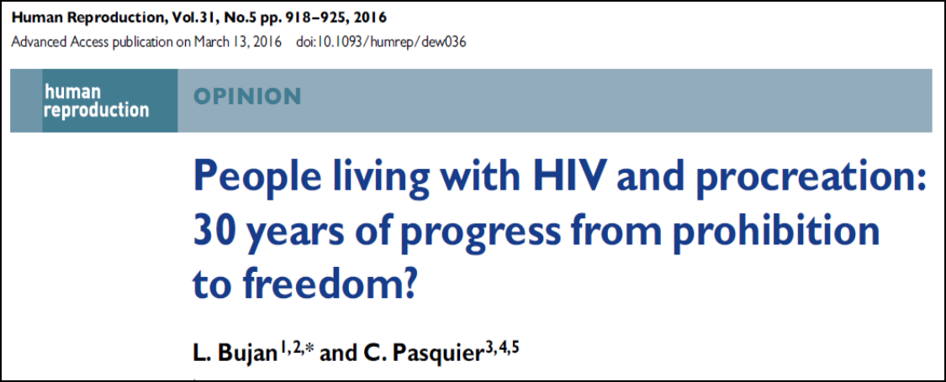
Способы снижение риска передачи вируса у дискордантных пар:
отказ от барьерных контрацептивов в период овуляции
отказ от барьерных контрацептивов в период овуляции в сочетании с применением женщиной АРВТ перед половым актом (доконтактная профилактика)
Такие подходы предпочтительны только:
при сохранении репродуктивной функции
применении ВИЧ-инфицированным мужчиной АРВТ
неопределяемая вирусная нагрузка в течение 6 месяцев
отсутствии у партнеров других инфекционных заболеваний

Slide 6
Структура бесплодия ВИЧ-инфицированных пациентов ¹,² :
Трубно-перитонеальное: 27-56%
Эндокринное: 15-31%
Мужской фактор: 22-46%
¹ Kedem E, Shahar E, Hassoun G, Pollack S. Fertility and HIV: equal opportunity for everyone. Harefuah. 2013 Apr;152(4):235-7, 245.
² Gosselin JT, Sauer MV. Life after HIV: examination of HIV serodiscordant couples' desire to conceive through assisted reproduction. AIDS Behav. 2011 Feb;15(2):469-78. doi: 10.1007/s10461-010-9830-9.

Slide 7
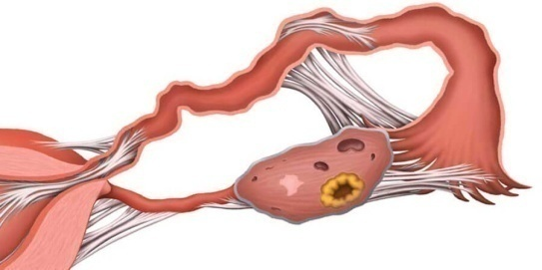
Трубно-перитонеальное бесплодие:
«…вирус иммунодефицита человека способствует развитию воспалительных заболеваний органов малого таза»
(Cejtin HE. Gynecologic issues in the HIV-infected woman. Infect Dis Clin North Am 2012 Dec;22(4):709-39)
«…частота развития воспалительных процессов органов мало таза у женщин с ВИЧ инфекцией выше в 2-7 раз, поэтому данная категория женщин более подвержена развитию трубно-перитонеального бесплодия, внематочной беременности, хронической тазовой боли»
(Nguyen PV, Kafka JK, Ferreira VH, Roth K, Kaushic C. Innate and adaptive immune responses in male and female reproductive tracts in homeostasis and following HIV infection. Cell Mol Immunol. 2014 Jun 30)
«…у данной категории женщин чаще, чем в популяции неинфицированных пациенток, выявляются передаваемые половым путем инфекции, что в свою очередь способствует возникновению воспаления»
(Kaushic C. HIV-1 infection in the female reproductive tract: role of interactions between HIV-1 and genital epithelial cells. Am J Reprod Immunol. 2011 Mar;65(3):253-60;
Carias AM, Mc Coombe S, Mc Raven M, Anderson M, Galloway N, Vandergrift N, Fought AJ, Lurain J, Duplantis M, Veazey RS, Hope TJ. Defining the interaction of HIV-1 with the mucosal barriers of the J. female reproductive tract Virol. 2013 Nov;87(21):11388-400)

Slide 8
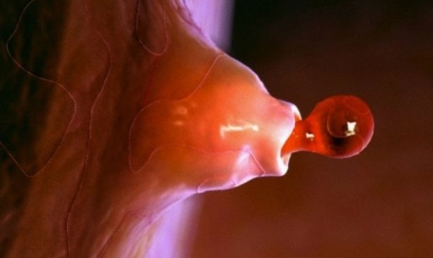
Эндокринный фактор:
«…автор показывает увеличение частоты дисфункции яичников, а также аменореи у серопозитивных женщин в три раза по сравнению с серонегативной группой пациенток»
(Cejtin HE, Kalinowski A, Bacchetti P, Taylor RN, Watts DH, Kim S, Massad LS, Preston-Martin S, Anastos K, Moxley M, Minkoff HL. Effects of human immunodeficiency virus on protracted amenorrhea and ovarian dysfunction. Obstet Gynecol. 2006 Dec;108(6):1423-31)
«…молодые ВИЧ-инфицированные пациентки имеют склонность к образованию персистирующих функциональных кист яичников»
(Гафуров Ю.Т., Краснопольский В.И., Назаренко Т.А., Сундуков А.В. Гинекологические заболевания у ВИЧ-инфицированных больных. Клинико-лабораторные особенности, принципы диагностики и лечения. Российский вестник акушера-гинеколога. – 2012. – Т. 12. – №2. – С. 65–, 2014г.)

Slide 9
Эндокринный фактор:
«…серопозитивность по ВИЧ была связана с маркерами преждевременной яичниковой недостаточности»
(Ohl J, Partisani M, Demangeat C, Binder-Foucard F, Nisand I, Lang JM. Alterations of ovarian reserve tests in Human Immunodeficiency Virus (HIV)-infected women. Gynecol Obstet Fertil. 2010 May;38(5):313-7. doi: 10.1016/j.gyobfe.2009.07.019.)
«…сопутствующие вирусные гепатиты, уровень СД4-лимфоцитов менее 50 кл/мл являются предикторами ранней менопаузы»
(Kalu E, Wood R, Vourliotis M, Gilling-Smith C. Fertility needs and funding in couples with blood-borne viral infection. HIV Med. 2010 Jan;11(1):90-3)
«…автор выдвигает сомнения по поводу причины развития дисфункции яичника – действие вируса иммунодефицита человека или токсическое влияние антиретровирусной терапии»
Willems N, Lemoine C, Liesnard C, Gervy C, Hien AD, Karama R, Somda I, Englert Y. Is ovarian function impaired in HIV patients? A clinical pilot study in Burkina Faso. Rev Med Brux. 2013 Sep-Oct;34(5):397-404.

Slide 10
Мужской фактор:
«…4,3% женщин инфицируются половым путем даже в том случае, когда у партнера неопределяемая вирусная нагрузка в крови»
(Frodsham LC, Boag F, Barton S, et al. Human immunodeficiency virus infection and fertility care in the United Kingdom: demand and supply. FertilSteril. 2009;85(2):285–289)
«…ВИЧ присутствует в сперме даже у мужчин с неопределяемой вирусной нагрузкой в плазме»
(Sauer M. American physicians remains low to embrace the reproductive needs of human immunodeficiency virus-infected patients. FertilSteril. 2006;85(2):295–297.
Robertson M, Wei SC, Beer L, Adedinsewo D, Stockwell S, Dombrowski JC, Johnson C, Skarbinski J. Delayed entry into HIV medical care in a nationally representative sample of HIV-infected adults receiving medical care in the USA. AIDS Care. 2015 Oct 23:1-9)

Slide 11
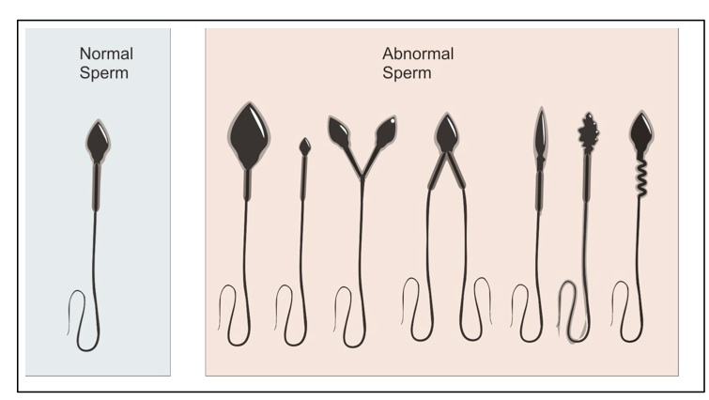
Мужской фактор:
«…у серопозитивных мужчин увеличивается число аномальных и малоподвижных сперматозоидов»
(Cobo A1, Bellver J, de los Santos MJ, Remohí J. Viral screening of spent culture media and liquid nitrogen samples of oocytes and embryos from hepatitis B, hepatitis C, and human immunodeficiency virus chronically infected women undergoing in vitro fertilization cycles. FertilSteril. 2012 Jan;97(1):74-8)

Slide 12
Показания для проведения ВРТ:
Эпидемиологические
дискордантность пары по ВИЧ
Медицинские
бесплодие в паре

Slide 13
Нормативная база:
ФЗ от 30 марта 1995 г. № 38-ФЗ "О предупреждении распространения в Российской Федерации заболевания, вызываемого вирусом иммунодефицита человека (ВИЧ-инфекции)"
Клинический протокол для европейского региона ВОЗ, 2006г
Приказ Министерства здравоохранения РФ от 30 августа 2012 г. N 107н "О порядке использования вспомогательных репродуктивных технологий, противопоказаниях и ограничениях к их применению.

Slide 14
Условия проведения ВРТ у ВИЧ-инфицированных пациентов:
проведение ВРТ разрешено при неопределяемой вирусной нагрузке у супругов
неопределяемая вирусная нагрузка – менее 100 копий
документом, отражающим вирусную нагрузку является справка специалиста из СПИД-центра
неинфицированному партнеру также выдается заключение об отсутствии ВИЧ-инфекции и отсутствии противопоказаний к проведению ЭКО

Slide 15
Заключение из центра СПИД:
выдается по месту жительства
действительно в течение 3-х месяцев
должно отражать количество вирусных копий и стадию заболевания, иметь заключение специалиста о возможности проведения ВРТ

Slide 16
Заключение из центра СПИД:

Slide 17
Проведение ЭКО у пары, где инфицирован только мужчина:
справка из центра СПИД
обследование по приказу №107н
использование специально-подготовленной спермы/спермы донора
ИКСИ в 100% случаев независимо от показателей спермограммы

Slide 18
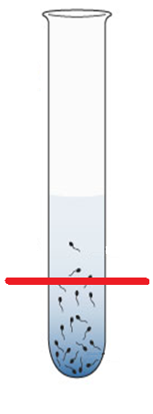
Подготовка эякулята:
½ криоконсервация
½ определение
РНК/ДНК ВИЧ
ЭКО
обработка эякулята
разделение на
2 порции
утилизация

Slide 19
Проведение ЭКО у пары, где инфицирована только женщина:
справка из центра СПИД
обследование по приказу №107н
перед программой ЭКО назначается АРВТ независимо от стадии заболевания
АРВТ продолжается в течение всех этапов ЭКО, всей беременности до родов
рекомендуется переносить 1 эмбрион

Slide 20
Проведение ЭКО у пары, где инфицированы оба супруга:
не требуется определения вируса в сперме (???)
ИКСИ по показаниям
возможно проведение внутриматочной инсеминации спермой мужа (по результатам спермограммы)

Slide 21
Эффективность ЭКО у ВИЧ-инфицированных пациентов

Slide 22
ПУТИ ПОВЫШЕНИЯ ЭФФЕКТИВНОСТИ ЭКО:
Истощение овариального резерва:
- банкинг ооцитов
- улучшение качества ооцитов
Патология спермы:
- ИМСИ
- ПИКСИ
- ПГТ
- улучшение качества сперматозоидов
Нарушение имплантации:
- гистероскопия
- эмбриологический «клей»

Slide 23
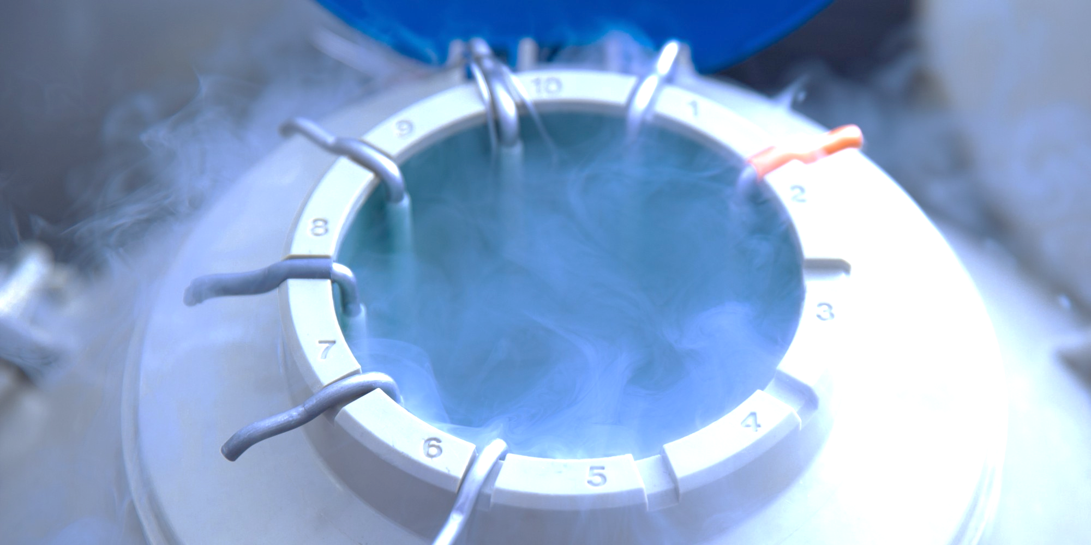
БАНКИНГ ООЦИТОВ:
забор яйцеклеток в естественном цикле
забор яйцеклеток в цикле с минимальной стимуляцией
витрификация ооцитов (накопление)

Slide 24
УЛУЧШЕНИЕ КАЧЕсТВА ООЦИТОВ:
ФОЛИЕВАЯ КИСЛОТА
ОМЕГА 3 ПНЖК
ЖЕЛЕЗО
ВИТАМИН Д

Slide 25
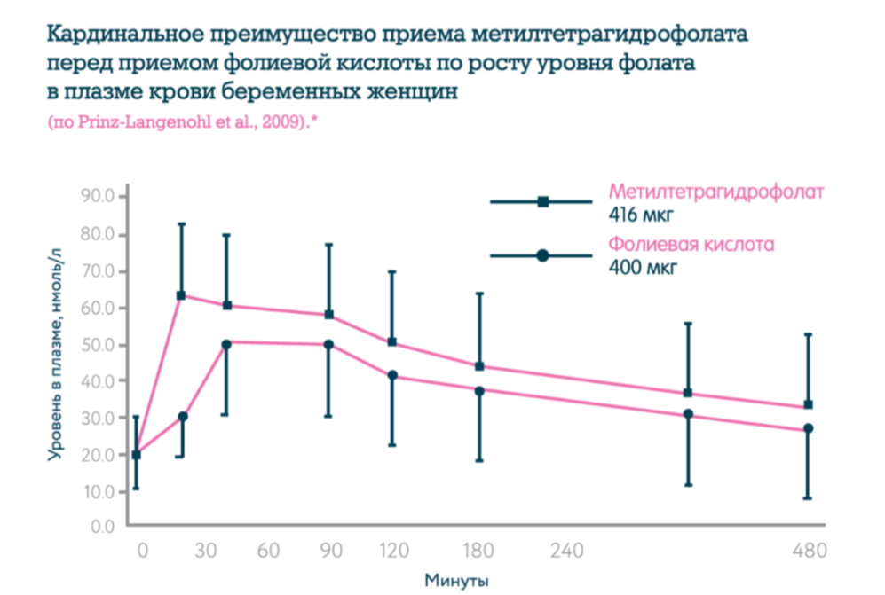
УЛУЧШЕНИЕ КАЧЕсТВА ООЦИТОВ:
ФОЛИЕВАЯ КИСЛОТА
ПРОБЛЕМА: 5-11% женщин не способны превращать «обычную» фолиевую кислоту в активную форму из-за генетических особенностей
РЕШЕНИЕ: высокоактивная форма фолиевой кислоты - метилентетрагидрофолат

Slide 26
УЛУЧШЕНИЕ КАЧЕсТВА ООЦИТОВ:
ОМЕГА 3 ПНЖК (DHA)
По результатам исследований DHA положительно влияет на деление как самого ооцита, так и на скорость и качество развития бластоцисты
При достаточной концентрации Омега 3 ПНЖК в крови достоверно увеличивается процент ооцитов, которые развиваются до бластоцист
Омега 3 ПНЖК является мощным антиоксидантом для семенной жидкости – улучшение морфологии сперматозоидов
Повышается выживаемость эмбрионов после криоконсервации

Slide 27
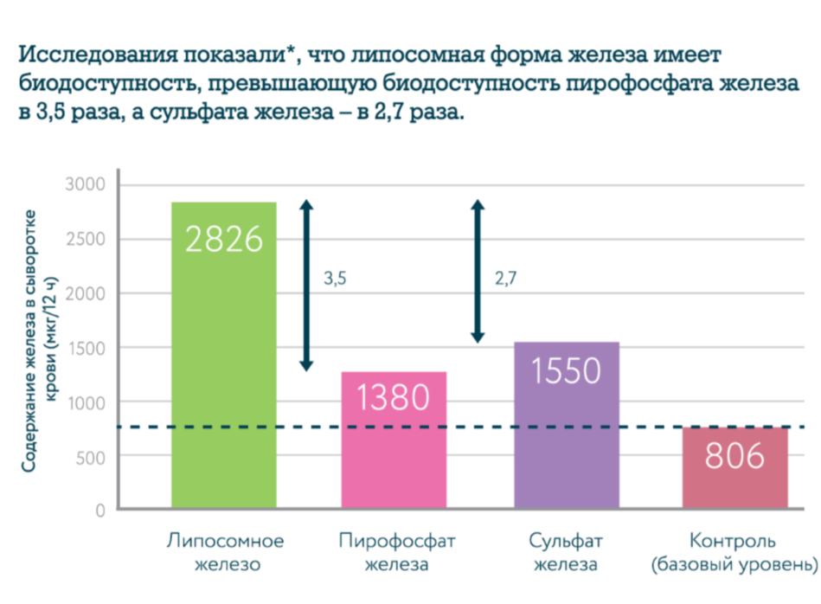
УЛУЧШЕНИЕ КАЧЕсТВА ООЦИТОВ:
ЖЕЛЕЗО
Гемоглобин и железо крови – не показатели!
- Ферритин – белок, отвечающий за запасы железа в крови
Цель: уровень ферритина не менее 60 нг/мл

Slide 28
УЛУЧШЕНИЕ КАЧЕсТВА ООЦИТОВ:
ВИТАМИН Д
Повышается уровень АМГ
Положительно влияет на фолликулогенез
Статистически достоверное увеличение количества и качества ооцитов

Slide 29
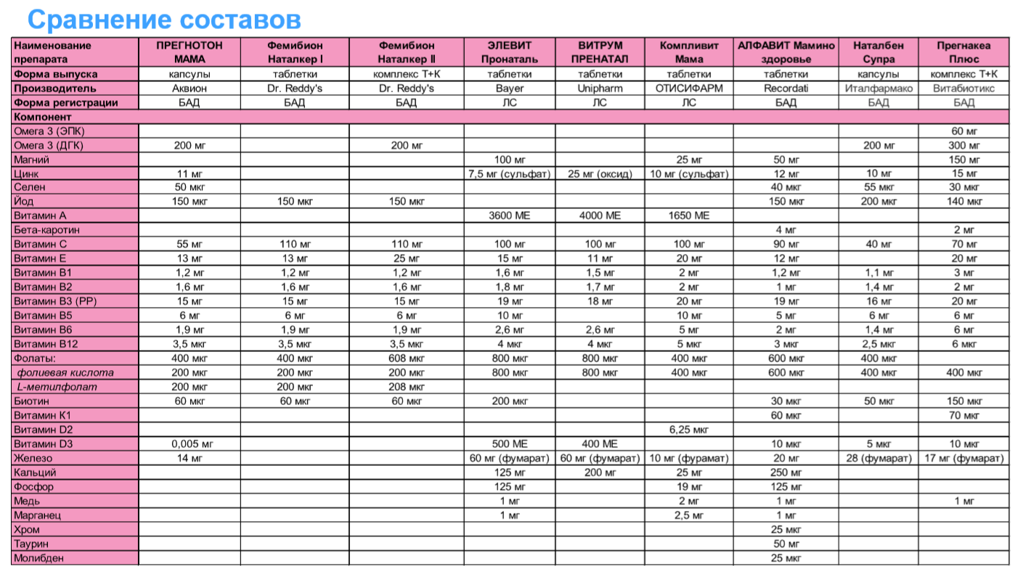
УЛУЧШЕНИЕ КАЧЕсТВА ООЦИТОВ:

Slide 30
УЛУЧШЕНИЕ КАЧЕсТВА ООЦИТОВ:

Slide 31
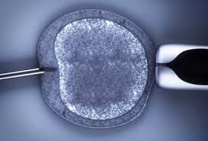
ИКСИ (интрацитоплазматическая инъекция сперматозоида в ооцит)

Slide 32
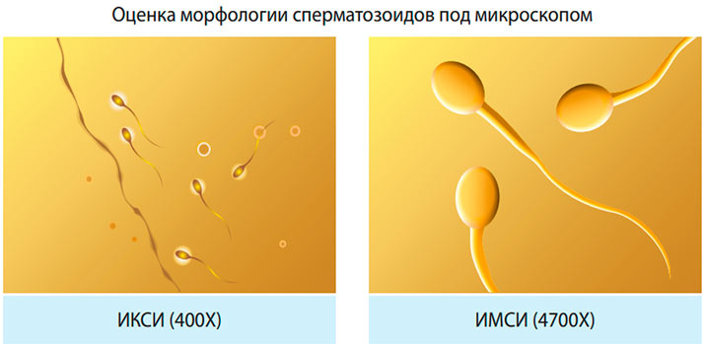
ИМСИ:
при ИКСИ оптическое увеличение достигает 400, а в ИМСИ увеличение возможно до 6 000 раз

Slide 33
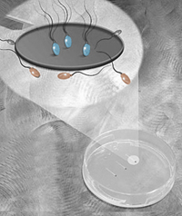
Пикси (physiologic intra cytoplasmic sperm injection)
физиологическая интрацитоплазматическая инъекция спермы
отбор лучших сперматозоидов осуществляется путем контакта клеток с гиалуроновой кислотой
для прохождения сперматозоида в яйцеклетку ему необходима гиалуронидаза – фермент, растворяющий защитную мембрану женской гаметы
если таковой имеется, то сперматозоид вступит во взаимодействие с тестирующим барьером.

Slide 34
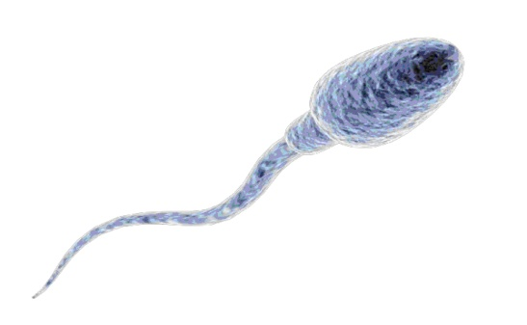
УЛУЧШЕНИЕ КАЧЕсТВА сперматозоидОВ:

Slide 35
УЛУЧШЕНИЕ КАЧЕсТВА сперматозоидОВ:

Slide 36
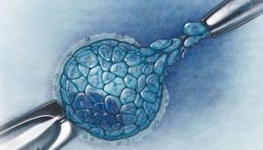
пгд/пгс = пгт (ПРЕИМПЛАНТАЦИОННОЕ ГЕНЕТИЧЕСКОЕ ТЕСТИРОВАНИЕ)
Цель – рождение здорового ребенка
ПГД (PGD)
преимплантационная генетическая диагностика – проводится у пациентов с генетическими отклонениями (транслокации, моногенные заболевания)
ПГС (PGS)
предимплантационный генетический скрининг наиболее распростаненных генетических заболеваний (синдром Дауна, Патау, Эдвардса, Шерешевского-Тернера, Кляйнфельтера)

Slide 37
Эмбриологический клей (Embryoglue):
среда для переноса эмбрионов
гиалуроновая кислота + рекомбинантный человеческий альбумин

Slide 38
гистероскопия
Более точная диагностика патологии
Локальная травма эндометрия
Элиминация патологического очага
Повышение эффективности
ЭКО
* нормализация децидуальной формации¹
*повышение рецептивности²
*реализации позитивных преимплантационных эффектов тканевых медиаторов и цитокинов³
^{1,3} Амян, Т.С. Иммунологические аспекты повторных неудач имплантации в программе экстракорпорального оплодотворения / Т.С.Амян, С.Г.Перминова, Л.В.Кречетова, В.В.Вторушина, Е.В.Митюрина// Акушерство и гинекология.-2017.-№ 1.- С.5-12.
²Coughlan C., Ledger W., Wang Q., Liu F., Demirol A., Gurgan T. et al. Recurrent implantation failure: definition and management. Reprod. Biomed. Online. 2014; 28(1): 14-38.

Slide 39
Выводы:
с целью снижения риска инфицирования здорового партнера в дискордантных парах необходимо применение ВРТ
обработка эякулята ВИЧ+ мужчин с определением ПЦР ВИЧ перед программой ЭКО способствует минимизации инфицирования здорового партнера, эмбриона
предварительная криоконсервация эякулята не влияет на эффективность программы ЭКО (на эффективность влияет сам вирус? АРВТ?)
с целью повышения эффективности программ необходимо внедрять современные методики ВРТ, проводить прегравидарную подготовку пары

Slide 40
БЛАГОДАРЮ ЗА ВНИМАНИЕ!
г. Екатеринбург, ул. Начдива Васильева, 1/3.
тел. (343) 237-1-999
www.cfm.ru
cfm@cfm.ru
Анна Макарова ЦСМ
Центр семейной медицины (клиника)
@doc_Medvedeva_VV
@cfm.ru

